Slide 1
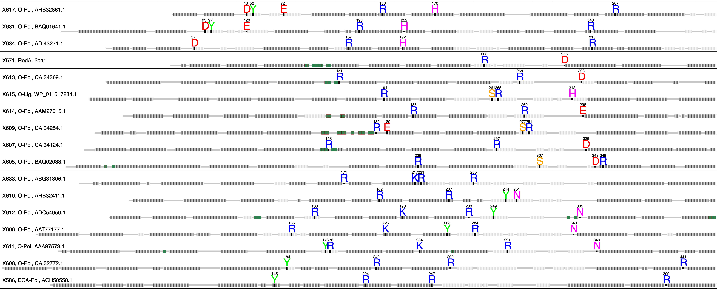



GT-C_{B3}
GT-C_{B1}
GT-C_{B2}
: Transmembrane helix
: Non-transmembrane helix
: Beta-strand

Slide 2
GT-C_{B3}
GT-C_{B1}
GT-C_{B2}
: Transmembrane helix
: Non-transmembrane helix
: Beta-strand

Slide 3
GT-C_{B1}
GT-C_{B2}
GT-C_{B3}
: Transmembrane helix
: Non-transmembrane helix

Slide 4
GT-C_{B1}
GT-C_{B2}
GT-C_{B3}
: Transmembrane helix
: Non-transmembrane helix

Slide 5


GT-C_{B1}
GT-C_{B2}
GT-C_{B3}
: Transmembrane helix
: Non-transmembrane helix

Slide 6
GT-C_{B1}
GT-C_{B2}
GT-C_{B3}

Slide 7
GT-C_{B1}
GT-C_{B2}
GT-C_{B3}

